Slide 1
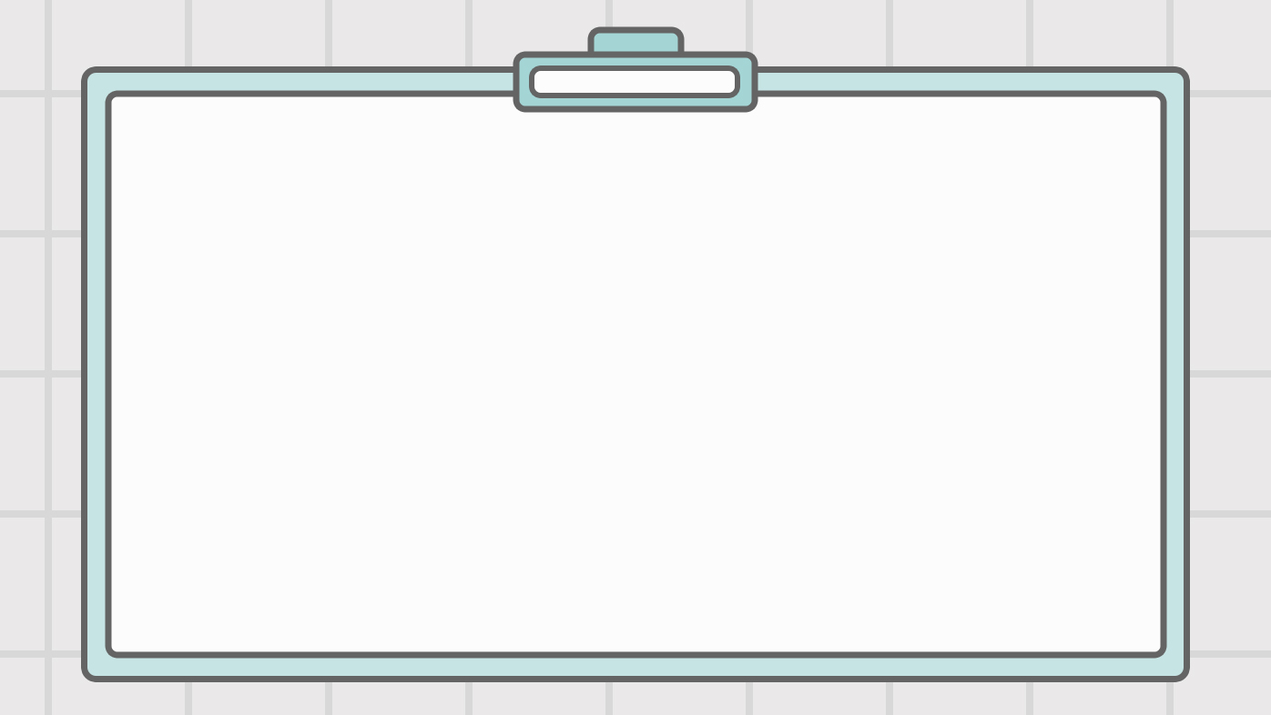
18.9 Q-러닝

Slide 2

Q-러닝
전이확률과 보상을 초기에 알지 못하는 상황에서
Q-가치 반복 알고리즘을 적용한 것

Slide 3
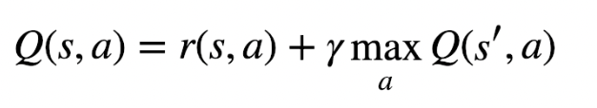
기대할 수 있는 할인된 미래 보상의 합
타깃 정책이 이후로 최적으로 행동한다고 가정,
다음 상태 s’에 대한 Q-가치 추정의 최댓값 설정

Slide 4
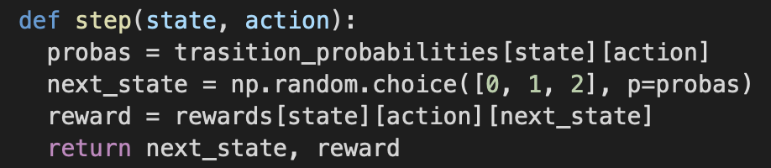
Q-러닝 알고리즘 구현
에이전트가 환경을 탐색하도록 만듦
Step() -> 에이전트의 행동 실행 + 결과 상태와 보상 받음

Slide 5
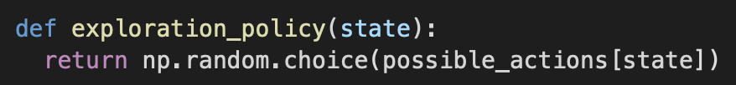
에이전트의 탐색 정책 구현
이 상태 공간이 작아서 단순한 랜덤 정책으로도 충분
알고리즘 오래 실행 -> 에이전트가 각 상태 여러 번 방문 + 모든 행동 여러 번 실행

Slide 6
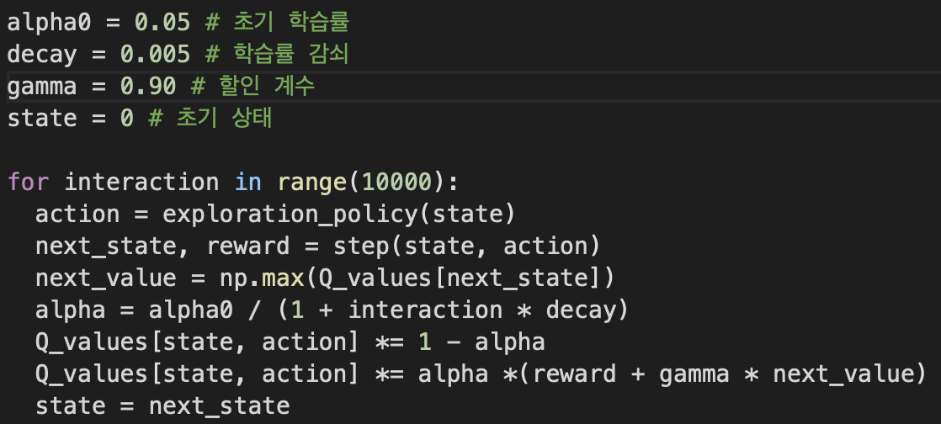
Q-가치 초기화 + 학습률 감쇠 사용해 Q-러닝 알고리즘 실행

Slide 7
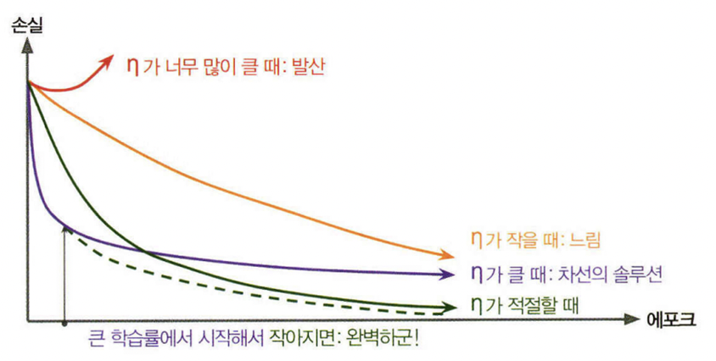
학습률 감쇠 -> 거듭제곱 기반 스케줄링 (11장)
스텝을 거듭할수록 학습률이 감소
처음에는 빠르게, 점점 느리게 감소
n/2 n/3 n/4

Slide 8
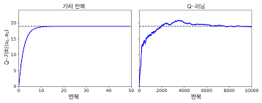
20번 이전에 수렴
8000번 반복
알고리즘이 최적의 Q- 가치에 수렴하지만 많은 반복과 하이퍼파라미터 튜닝 필요

Slide 9
정책
그래디언트
알고리즘
Q-러닝
알고리즘
오프-폴리시 정책: 훈련된 정책 반드시 사용X
훈련된 정책을 사용해 환경 탐험
훈련된 정책: 항상 가장 높은 Q가치 가진 행동 선택

Slide 10
정책 업데이트에 어떤 데이터를 써도 상관이 없음
즉, 가장 업데이트된 정책에서 수집된 데이터가 아니라도 정책 업데이트에 사용 가능
Off-policy
정책 업데이트에 실제로 행동을 하고 있는 가장 최신 버전의 정책으로 수집된 데이터만 사용
데이터 효율성이 떨어지지만 구현이 쉽고 여러 종류의 정책에 적용 가능
On-policy

Slide 11
18.9.1 탐험 정책
랜덤 정책 -> 모든 상태, 전이 여러 번 경험 가능
BUT, 시간 엄청 오래 걸림
ε-그리디 정책
각 스텝에서 ε확률로 랜덤하게 행동하거나 1- ε확률로 가장 최선인 행동을 하는 것
+
Q-가치 추정이 더 향상되기 때문에 환경에서 관심 있는 부분을 살피는 데 더 많은 시간 사용
-
여전이 MDP의 알려지지 않은 지역 방문에 시간 사용
-> 많이 시도하지 않았던 행동
시도하도록 탐험 정책 강조

Slide 12
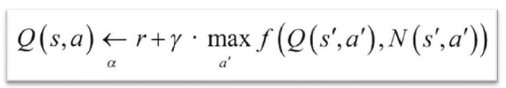
탐험 함수를 사용한 Q-러닝
N(s , a’)는 상태 s’에서 행동 a’를 선택한 횟수를 카운트함.
f(Q,N)는 탐험 함수
K는 에이전트가 알려지지 않은 곳에 얼마나 흥미를 느끼는지 나타내는 하이퍼파라미터

Slide 13
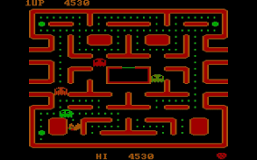
18.9.2 근사 Q-러닝과 심층 Q-러닝
Q-러닝의 문제: 대규모(많은 상태, 행동) MDP에 적용하기 어려움
예시) 미스 팩맨 게임
미스 팩맨이 먹을 수 있는 먹이 = 150
가능한 상태의 수 > 2의 150승
=> 모든 Q-가치에 대한 추정값을 기록할 방법 X

Slide 14
근사 Q-러닝
상태-행동 (s,a) 쌍의 Q-가치를 근사하는 함수 Qθ(s,a)를
적절한 개수의 파라미터 사용하여 찾는 것
기존
상태에서 직접 뽑아낸 특성들을 선형 조합
2013
이후
딥마인드가 심층 신경망 사용해 더 나은 결과 냄
심층 Q-네트워크 (DQN)
-> 심층 Q러닝

Slide 15
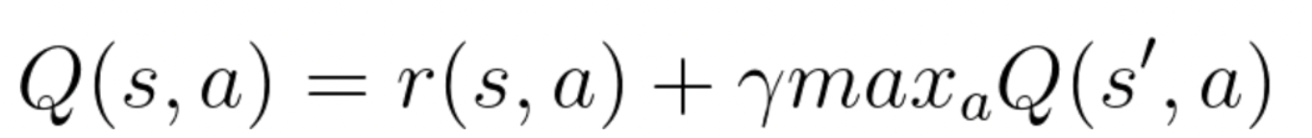


타깃 Q-의 가치
target
할인된 미래 보상의 추정
상태-행동 (s,a)에 대해 DQN이 계산한 근사 Q-가치
이 타깃 Q-가치로 경사 하강법을 사용해 훈련 단계를 수행
Q-가치 Q(s,a)와 타깃 Q-가치 사이의 제곱 오차 최소화

Slide 16
감사합니다

